Slide 1



INSTITUTO TECNOLÓGICO DE FRONTERA COMALAPA
MODALIDAD MIXTA
MATERIA:
SIMULACIÓN
SEMESTRE:
SEPTIMO SEMESTRE
ESPECIALIDAD:
INGENIERÍA EN SISTEMAS COMPUTACIONALES.
NOMBRE DEL ALUMNO:
SIMONE BELEN LOPEZ RAMIREZ / 231260010
NOMBRE DEL DOCENTE:
ING. FRANCISCO JAVIER MINGO VELAZQUEZ
NOMBRE DEL TRABAJO:
2.3 BANCO DE EJERCICIOS
FRONTERA COMALAPA, CHIAPAS. A 26 DE SEPTIEMBRE DEL 2026.

Slide 2
Introducción
En esta práctica se trabajó con números pseudoaleatorios. son números que parecen salir al azar, pero que la computadora obtiene siguiendo una operación. para mostrar cómo funciona, se generaron diez números en python, java y rstudio y después se compararon los resultados.

Slide 3
Justificación
Se realizó la práctica para entender de dónde salen esos números y comprobar qué pasa al usar la misma operación y el mismo número inicial en los tres programas. así se puede ver que, aunque el código se escribe de forma diferente, los resultados son iguales.

Slide 4
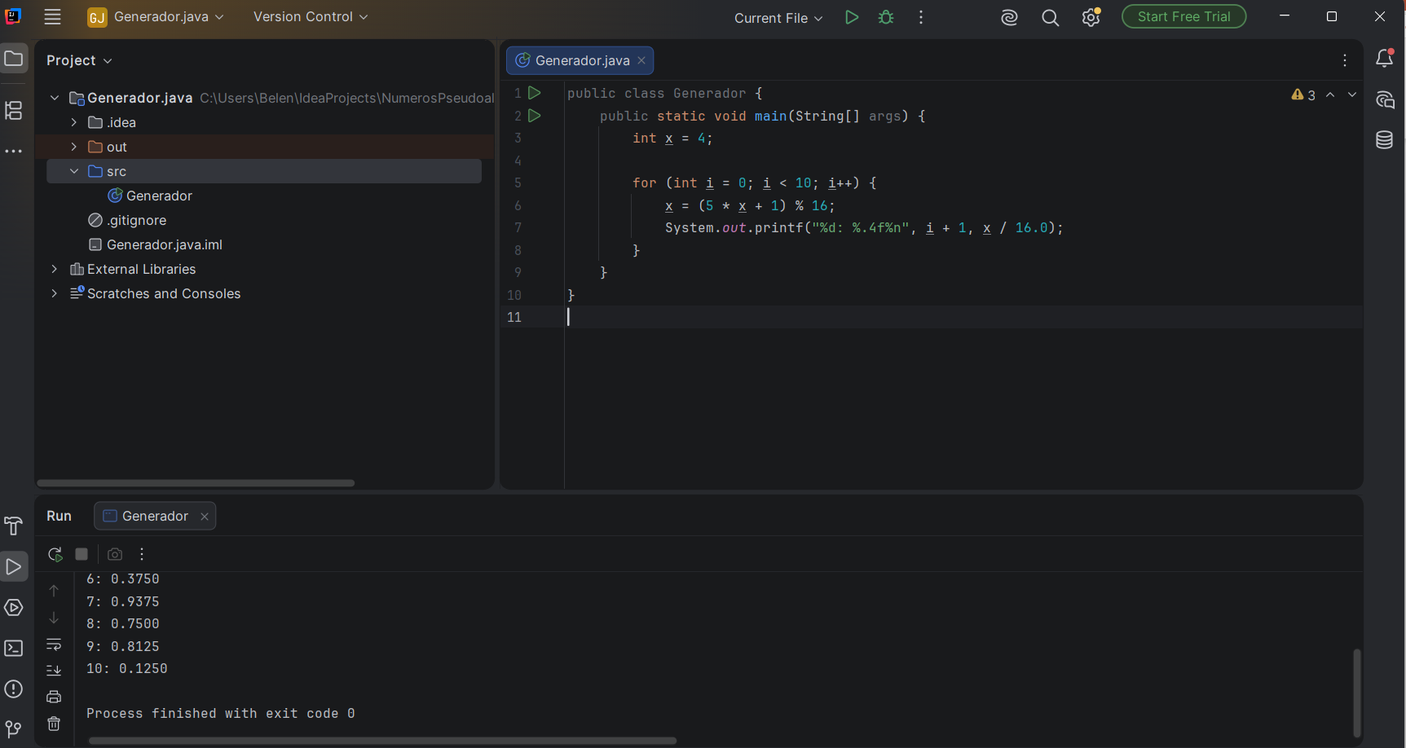
Generador congruencial en Java
El programa comienza con el número 4 y aplica la misma operación diez veces. Cada resultado se divide entre 16 para obtener un valor entre 0 y 1. Si se vuelve a ejecutar, aparecen los mismos números porque el valor inicial no cambia.

Slide 5
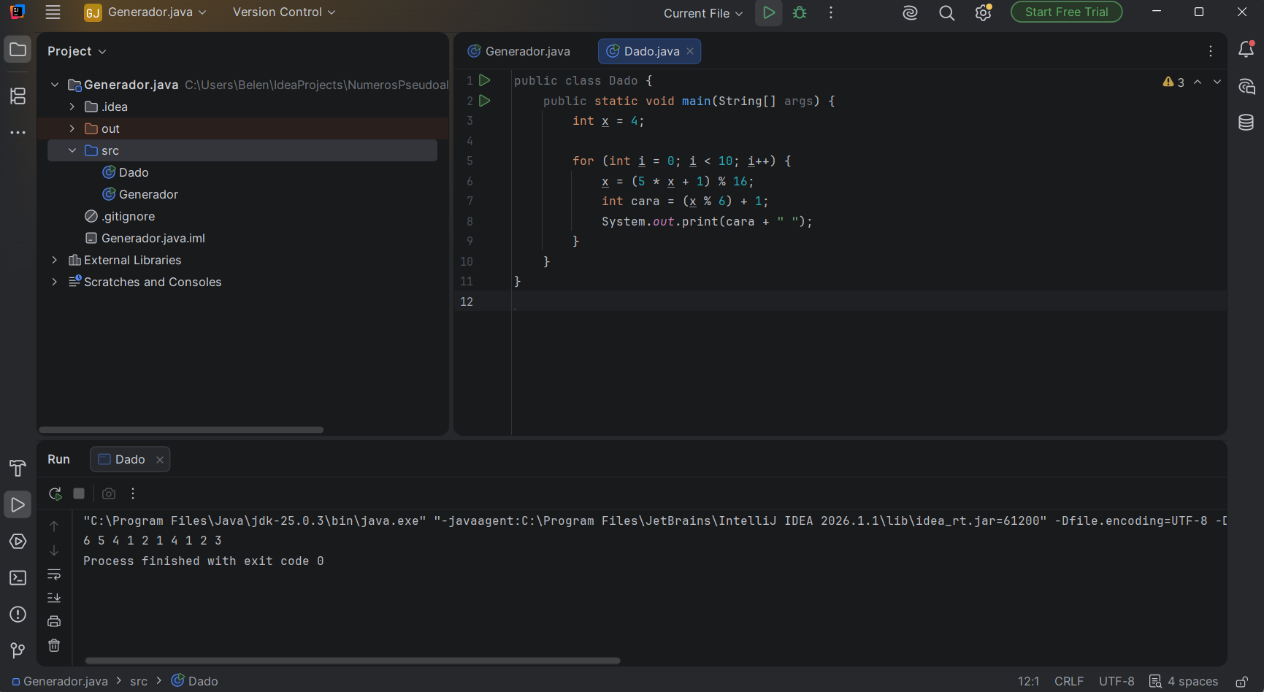
JAVA
se usó una semilla inicial de 7 y una fórmula que calcula cada número a partir del anterior. El programa repitió ese cálculo diez veces y mostró los valores obtenidos en la columna X.
Después, cada valor de X se dividió entre 16 para obtener un resultado entre 0 y 1. Por ejemplo, el primer valor es 6, y al dividirlo entre 16 se obtiene 0.375. Se llaman pseudoaleatorios porque parecen aleatorios, pero si se vuelve a usar la misma semilla, saldrá la misma secuencia.

Slide 6
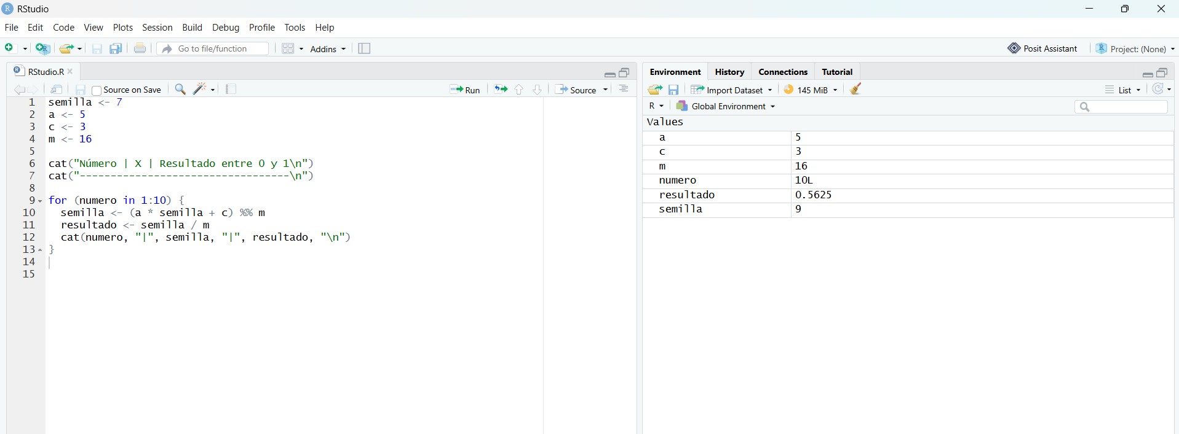
Rstudio en esta práctica se generaron números pseudoaleatorios en rstudio mediante una fórmula que parte de un valor inicial, llamado semilla. en cada vuelta, el programa calcula un número nuevo y lo divide entre 16 para obtener un resultado entre 0 y 1. al ejecutar el código se obtuvieron diez resultados. como se usa la misma semilla, la secuencia se repite cada vez que se ejecuta el programa. esto permite comprobar que el código funciona y comparar sus resultados con los obtenidos en python y java.

Slide 7
Conclusión
Se observó que la computadora puede generar números que parecen salir al azar, aunque en realidad sigue una operación. al hacer el ejercicio en python, java y rstudio, se obtuvieron los mismos resultados porque se usó el mismo número inicial y la misma fórmula. esto ayudó a comprender cómo se forman estos números y a comprobar que el procedimiento funciona igual en los tres lenguajes.

Slide 8
ANEXO LINK DE LA ACTIVIDAD SOLICITADA
https://github.com/lopezramirezsimone-cyber/practica-numeros-pseudoaleatorios.git

